Slide 1
化学概论B
主讲： 王永慧
化学学院
逸夫科学馆316室
wangyh319@nenu.edu.cn

Slide 2
上课时间：
周五 9-10节 17:30 – 19:00 (每周)
周学时2，共36学时(18次课)
上课地点：逸夫教学楼101教室
答疑：每周1次，时间待定.

Slide 3
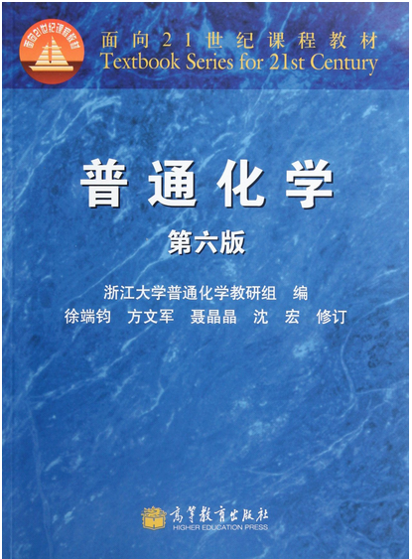
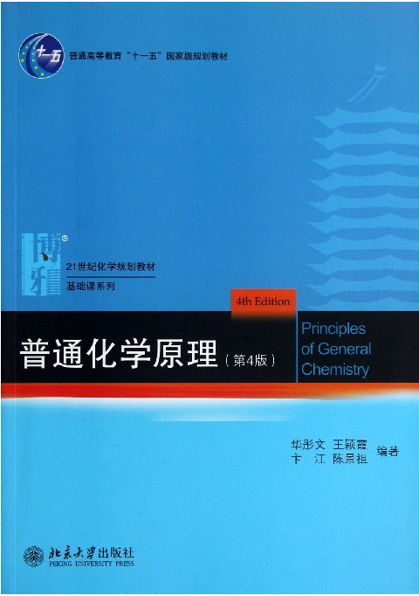
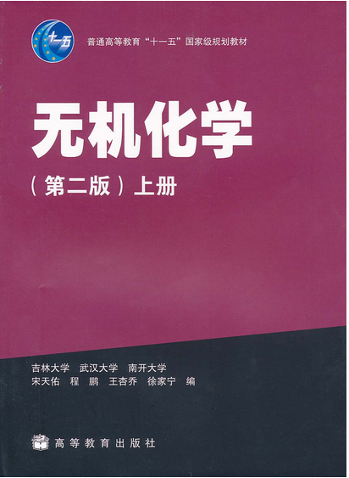
教材和参考书
辅导书：王明华, 许莉. 普通化学解题指南，高等教育出版社，2003.

Slide 4
教学内容安排
周次 | 教学形式 | 时数 | 内 容
1
2 | 讲授 | 2 | 序言 1章 热化学与能源
3 | 讲授 | 2 | 1章 热化学与能源
4 | 讲授 | 2 | 1章 热化学与能源
5 | 讲授 | 2 | 2章 化学反应的基本原理和大气污染控制
6 | 讲授 | 2 | 2章 化学反应的基本原理和大气污染控制
7 | 讲授 | 2 | 2章 化学反应的基本原理和大气污染控制
8 | 讲授 | 2 | 3章 水溶液化学
9 | 讲授 | 2 | 3章 水溶液化学
10 | 讲授 | 2 | 3章 水溶液化学

Slide 5
教学内容安排
周次 | 教学形式 | 时数 | 内 容
11 | 讲授 | 2 | 4章 电化学与金属腐蚀
12 | 讲授 | 2 | 4章 电化学与金属腐蚀
13 | 讲授 | 2 | 5章 物质结构基础
14 | 讲授 | 2 | 5章 物质结构基础
15 | 讲授 | 2 | 5章 物质结构基础
16 | 讲授 | 2 | 5章 物质结构基础
17 | 讲授 | 2 | 6章 无机化合物
18 | 自学 | 2 | 7章 高分子化合物
19 | 总复习 | 2 | 复习指导
20 | 期末考试 |  | 期末考试

Slide 6
成绩评定
平时成绩： 40分
3次作业——3 × 3分 = 9分
3次随堂测验——3 × 8分= 24分
2篇小论文—— 2×3分 = 6分
无机材料 高分子化合物
期末成绩： 60分
总成绩： 100分
+1分

Slide 7
绪 论

Slide 8
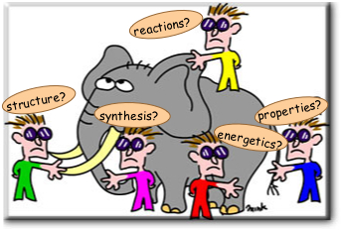
What is Chemistry？
Chemistry is the study of matter and the changes that it undergoes.
化学是在原子和分子水平上研究物质的组成、结构和性能以及物质之间相互转化的学科。

Slide 9
化学的分支学科
What is Chemistry？
无机化学
分析化学
有机化学
物理化学
高分子化学

Slide 10
chemistry@science
Why do we learn chemistry？
化学-中心的科学

Slide 11
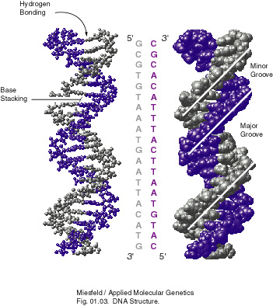
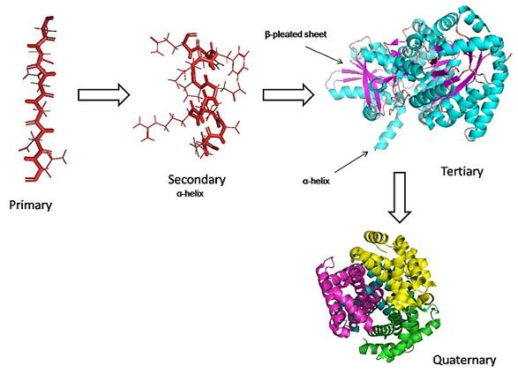
生命过程探秘
Protein Structure

Slide 12
化学与国民经济各个部门、尖端科学技术各个领域以及人民生活诸多方面(衣食住行、健康等)密切相关。
Why do we learn chemistry？
2010年化工行业总产值占我国GDP(国内生产总值)的比重为9.12%。

Slide 13
Why do we learn chemistry？
化学是高等教育中不可缺少的基础课程。
培养具有高素质、创新能力的科学技术人才的需要。

Slide 14
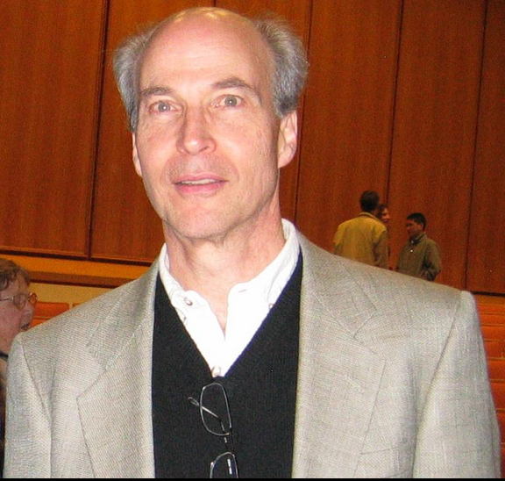
美国斯坦福大学医学院教授罗杰•科恩伯格(Roger D. Kornberg)，做晶体X-射线衍射的物理实验，运用计算机进行大量复杂的数学计算，测定了RNA聚合酶的晶体结构，揭示了生物体中RNA合成过程的细节，获得2006年的诺贝尔化学奖。
Roger D. Kornberg
(1947- )

Slide 15
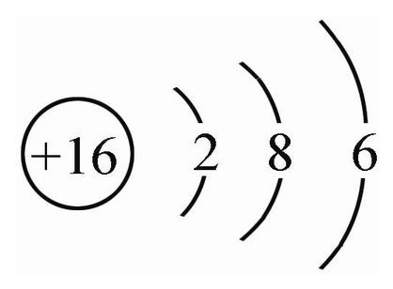
What is the difference？
化学概论是在高中化学基础上的深入;
与中学化学比较，具有理论化、抽象化、概念化、定量化的特点。
S: 1s²2s²2p⁶3s²3p⁴
S:

Slide 16
学习本课程的要求
认真预习复习
集中精力听课
完成课后习题和作业(准备计算器)
充分利用答疑时间
重视化学实验

